Slide 1
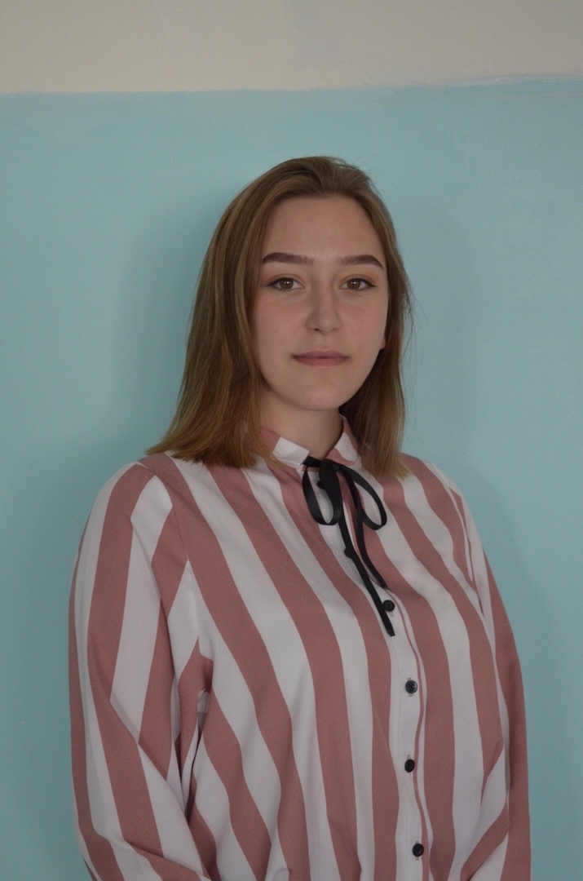
Аракелян София Робертовна
Кандидат на пост президента республики «Содружество» Гимназии 16

Slide 2
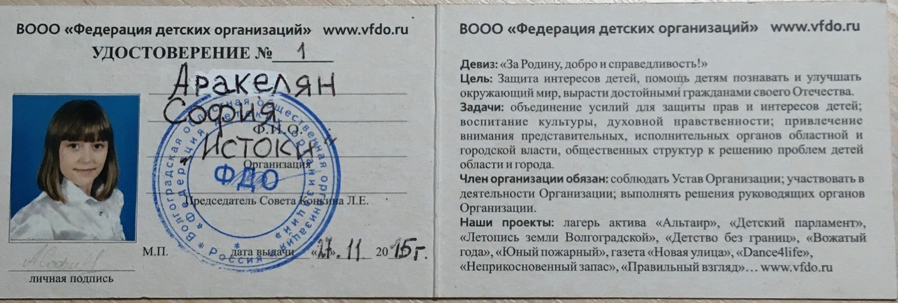

Slide 3



Slide 4



Slide 5
ПРЕДВЫБОРНАЯ ПРОГРАММА:
Проведение дней самоуправления
Приглашение специалистов вспомогательных служб для беседы с учащимися по поводу выбора ими будущей профессии
Организация спортивных мероприятий, а также «Зарниц»
Взять за традицию школы проведение творческих и развлекательных мероприятий («Осенний бал», «КВН» и т.д.)
Привлечение активистов в волонтёрское движение
Создание учебного кабинета

Slide 6
Проголосовав за меня, я думаю вы примите верное решение
Notes:
Подготовить пространственную модель куба или параллелепипеда

